Slide 1



第三章
调度与死锁
进程调度是实现多道程序系统的关键，直接影响到操作系统的性能，是本章讨论的主要问题。
进程调度的核心是调度算法。

Slide 2


第三章 处理机调度与死锁
3.1 处理机调度的层次
3.2 调度准则
3.3 常用调度算法
3.5 死锁的产生原因
3.6 预防死锁的方法
3.7 死锁的检测与解除

Slide 3
第三章 处理机调度与死锁
主要内容：处理机调度的基本概念，调度算法，实时调度，多处理机系统中的调度，产生死锁的原因和必要条件，预防死锁的方法，死锁的检测与解除。
基本要求：掌握处理机调度的基本概念，熟悉处理机调度算法，掌握死锁的原因和必要条件，了解死锁的预防和避免方法
重点：处理机调度算法，死锁的原因和必要条件，死锁的预防和避免方法。
难点：处理机调度算法，银行家算法。

Slide 4
3.1 处理机调度的层次
1、产生处理机调度的原因？
进程数目多于处理机数目

Slide 5
2、调度的类型和模型
作业从进入系统到完成，可能要经历三级调度过程：
1、高级调度 又称为作业调度，它决定将哪些在外存上处于后备状态的作业调入主机内存，准备执行。因此，有时把它称为接纳调度。
2、低级调度 又称为进程调度，它决定就绪队列中哪个进程将获得处理机，并实际执行将处理机分配给进程的操作。执行分配处理机的程序称为分派程序。
3、中级调度 中级调度的主要作用是在内存和外存之间进行进程交换，以解决内存紧张的问题。如它将内存中处于等待状态的某些进程调至外存对换区，以腾出内存空间，而将外存对换区上已具备运行条件的进程重新调入内存，准备运行。故又称为交换调度。

Slide 6
三级调度的模型
内存
外存
CPU
执行
即交换调度
交换文件
状态
等待事件
进程
中级调度
I/O请求
调度
时间
片到
就绪队列
阻塞
状态
就绪
状态
阻塞队列
释放
阻塞队列
就绪队列
作业调度
后备作业队列

Slide 7
三级调度的模型
内存
外存
CPU
执行
即交换调度
交换文件
状态
等待事件
进程
中级调度
I/O请求
调度
时间
片到
就绪队列
阻塞
状态
就绪
状态
阻塞队列
释放
阻塞队列
就绪队列
作业调度
后备作业队列

Slide 8
思考与讨论
？
？
？
各级调度间的关系
？问题？
1。进程调度与 作业调度之间（功能、调度算法）有
何区别和联系？
作业调度是确定哪些作业可以被调入内存。
进程调度是确定哪个进程可以占有CPU并执行。
作业调度是进程调度的基础，作业被调入内存后，
是以进程的形式执行的。
在一个OS中进程调度与作业调度的算法是一致的。
2。三级调度中，最核心的是那一级调度？为什么？

Slide 9
补充：关于作业的概念
作业 — 是用户请求计算机系统执行的一次独立的上机任
务（相当于一个程序），是能够共享公共资源区域的一族有关进程（家族）。
从静态观点看，作业由 控制命令系列、程序集、数据
集三部分构成。
作业步 — 将一个作业划分为若干个顺序处理的步骤，作
业步相互独立又相互关联。
作业控制块 — JCB（Job Control Block）用于描述作业。
定义为记录类型（作业名、优先级、建立时间、状态外
存地址、大小等）。

Slide 10
3、进程调度的方式
在OS中，进程调度的方式分为两类。
非抢占式（非剥夺式）
进程 一旦被调度 ，就一直占有CPU，直到完成或因发生某事件而被阻塞（I/O请求）。
抢占式（剥夺式）
进程未执行完，可由调度程序剥夺其CPU，另分配给别的进程。
抢占的原因有：优先级、时间片、短进程等。

Slide 11
进程调度的功能
记录系统中所有进程的执行情况
确定分配处理机的原则（调度算法）
分配处理机给进程
回收处理机、进行进程上下文切换
显然，进程调度的核心问题是调度算法。

Slide 12
3.2 调度准则
调度算法应该尽可能提高资源利用率，减少CPU空闲时间,公平服务。可从以下方面考虑：
1. 面向用户的准则
1) 周转时间短。
• 周转时间TT（Tumaround Time）
周转时间=完成时间-到达时间
• 平均周转时间ATT
• 带权周转时间
周转时间
带权周转时间=
要求服务时间

Slide 13
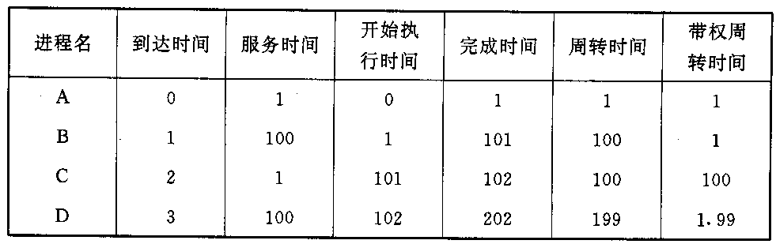
【例】

Slide 14
2) 响应时间快。
3) 截止时间的保证。
4) 优先权准则。

Slide 15
2. 面向系统的准则
(1)系统吞吐量高。
(2) 处理机利用率好。
(3) 各类资源的平衡利用。

Slide 16
3.3常用调度算法
先来先服务（FCFS）算法
短作业(进程)优先调度算法 （SJF）
高优先权调度算法
时间片轮转（RR）算法
多级反馈队列算法
思考题
1、各种调度算法的特点、性能如何？适宜于 哪类 OS？

Slide 17
1、先来先服务（FCFS）算法
FCFS（First Come First Server ）法，又称为先进先出（FIFO）算法，就绪进程按照进入的先后次序排列，调度程序总是选择队首的进程执行。
这是一种非剥夺式的调度算法，简单、易实现。
对短进程易出现等待时间长，服务质量差。
该算法有利于CPU繁忙型的进程，不利于I/O繁忙型的进
程。
该算法只能用于辅助算法。

Slide 18
2、 短作业优先算法
短作业(进程)优先调度算法SJ(P)F ，从就绪队列中选出一估计运行时间最短的进程，将处理机分配给它，使它立即执行并一直执行到完成，或发生某事件而被阻塞放弃处理机时，再重新调度。

Slide 19
SJ(P)F调度算法也存在不容忽视的缺点：
该算法对长作业不利，
该算法完全未考虑作业的紧迫程度，因而不能保证紧迫性作业(进程)会被及时处理。
由于作业(进程)的长短只是根据用户所提供的估计执行时间而定的，而用户又可能会有意或无意地缩短其作业的估计运行时间，致使该算法不一定能真正做到短作业优先调度。

Slide 20
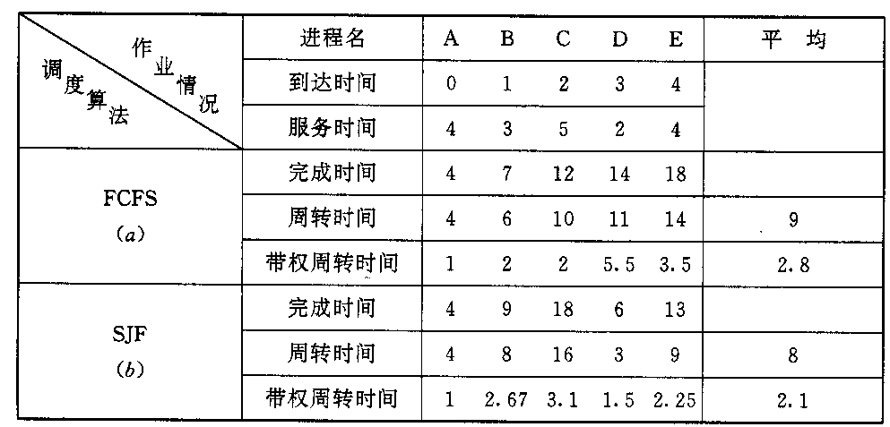
【实例】先来先服务和短作业(进程)优先调度算法
图 3-4 FCFS和SJF调度算法的性能

Slide 21
3、高优先权调度算法
1）优先权调度算法的类型
非抢占式优先权算法
2) 抢占式优先权调度算法
2） 优先权的类型
1) 静态优先权
2) 动态优先权

Slide 22

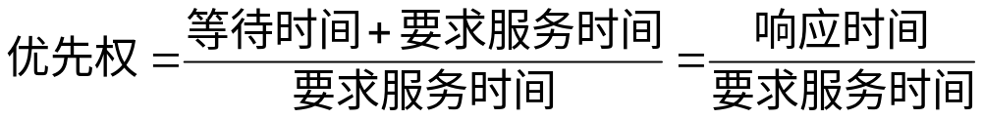
3. 高响应比优先调度算法
优先权的变化规律可描述为：
由于等待时间与服务时间之和，就是系统对该作业的响应时间，故该优先权又相当于响应比RP。据此，又可表示为：

Slide 23
3、高响应比优先调度算法（HRN）
HRN（Highest Response ratio Next）高响应比优先调度算法算法将短进程优先与动态优先级相结合。所谓高响应是指进程获得调度的响应，即优先数R。
R =（W+T）/T = 1+W/T
T — 估计进程执行的时间。
W — 进程等待的时间。
随着进程等待时间的增加，优先权动态增加。
对等待相同时间的短进程比长进程优先权增加得多。
长进程随着等待时间增加也会被调度。

Slide 24
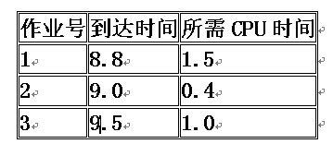
【实例】某系统有三个作业
系统确定在它们全部到达后，开始采用响应比高者优先调度算法，并忽略系统调度时间。试问对它们的调度顺序是什么？各自的周转时间是多少？

Slide 25
解：三个作业是在9.5时全部到达的。这时它们各自的响应比如下：
作业1的响应比 =（9.5 – 8.8）/ 1.5 = 0.46
作业2的响应比 =（9.5 – 9.0）/ 0.4 = 1.25
作业3的响应比 =（9.5 – 9.5）/ 1.0 = 0
因此，最先应该调度作业2运行，因为它的响应比最高。它运行了0.4后完成，这时的时间是9.9。再计算作业1和3此时的响应比：
作业1的响应比 =（9.9 – 8.8）/ 1.5 = 0.73
作业3的响应比 =（9.9 – 9.5）/ 1.0 = 0.40

Slide 26
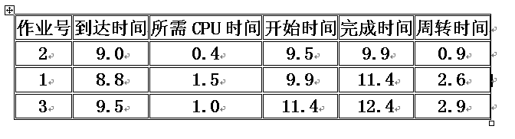
因此，第二个应该调度作业1运行，因为它的响应比最高。它运行了1.5后完成，这时的时间是11.4。第三个调度的是作业3，它运行了1.0后完成，这时的时间是12.4。整个实施过程如下。
作业的调度顺序是2→1→3。各自的周转时间为：作业1为0.9；作业2为2.6；作业3为2.9。

Slide 27
4、 时间片轮转（RR）算法
该算法主要用于分时系统，按照公平服务的原则，为进程分配CPU时间片。是一种剥夺式的算法。
轮转法的关键是时间片的选取：
时间片太大，则轮转法蜕化为FCFS法。
时间片太小，则增加CPU的额外开销。
影响时间片设置的主要因素：
系统响应时间R、就绪进程数N、计算机处理能力等。
时间片长度：
q = R / N max

Slide 28
5、 多级队列调度
根据作业性质不同分为若干个就绪队列，如：系统进程队列，交互进程队列，批处理队列等。对各队列采用不同的调度算法。

Slide 29
多级反馈队列
亦称多级反馈轮转法(Round Robin with Multiple Feedback)
实现基本思想：
1、按优先级分别设置N个就绪队列，优先级愈高的队列分配
的时间片愈小。
2、系统总是先调度当前优先级最高的队列中的进程，只有当
最高优先级队列为空时，才去调度低一优先级队列中的进
程。
3、进程被调度后，若未执行完时间片到，则优先级降低，进
程排入相应优先级队列的队尾。
4、同一优先级队列，按照FCFS算法调度。
多级反馈队列是一种综合调度算法，对进程就绪队列进
行动态调度和管理。

Slide 30
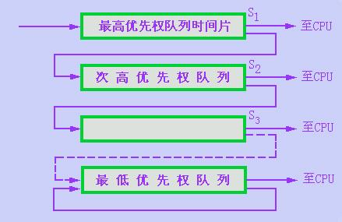
多级反馈队列

Slide 31
多级反馈队列调度算法的性能
终端型作业用户。
(2) 短批处理作业用户。
(3) 长批处理作业用户。

Slide 32
讨论题
高响应比优先调度算法和多级反馈队列调度算法是如何照顾到长作业和短作业的？

Slide 33
【例】下列算法中，（）只能采用非抢占调度方式
A 高优先权法
B 时间片轮转法
C FCFS调度算法
D 短作业优先算法
【解答】C

Slide 34
【例】最适合分时系统的进程调度算法是（）
A FCFS
B SSJF
C 优先数法
D 轮转法
【解答】D

Slide 35
【例】若进程P一旦被唤醒就能够投入运行，系统可能为( )
A 分时系统，进程P的优先级最高
B 抢占调度方式，就绪队列上的所有进程的优先级皆比P的低
C 就绪队列为空队列
D 抢占调度方式，P的优先级高于当前运行的进程

Slide 36
【分析】
1 在分析系统中，进程调度是按照轮转方式进行的。系统并不登记进程的优先级
2 在抢占调度方式中，P的优先级高于就绪队列上的所有进程，但不一定高于当前的运行进程，所以也不一定能立即运行
3 无论哪种调度方式，若就绪队列为空队列，P被唤醒并插入后都会成为该队列的唯一进程，但这并不是说P可以立即获得处理机。只有当前运行的进程释放了CPU，且就绪队列无其他进程时，P才可以立即使用CPU
4 在抢占调用调度中，一个新的进程P到来，若P的优先级高于当前进程时，可以抢占CPU,立即投入运行
【答案】D

Slide 37
【例】下列进度调度算法中，（ ）可能出现进程得不到调度的情况
A 静态优先权发
B 抢占式调度中采用动态优先权算法
C 分时处理中的时间片轮转调度算法
D 非抢占式调度中采用FIFO算法
【答案】A

Slide 38

3.5 死锁的产生原因
死锁（deadlock）— 是OS的一种随机故障，是指两个或
两个以上的进程都无限制的地等待永远不会出现的
事件而发生的状态。
1、死锁的原因
1）争夺资源引起死锁
例1：P1，P2两个进程争夺打印机和读卡机。
• P1已经申请到打印机，
又申请读卡机。
• P2已经申请到读卡机，
又申请打印机。
P1
打印机
读卡机
打印机和读卡机为
非剥夺性资源。
P2

Slide 39
2、进程推动顺序不当引起的死锁
例2、 在生产者—消费者问题中如果交换两个P操作
的次序，可能引起死锁。
例3、 P1，P2，P3 三个进程之间通信：
P1产生消息S1，接收P3产生的消息S3；
P2产生消息S2，接收P1产生的消息S1；
P3产生消息S3，接收P2产生的消息S2；
Si临时性资源
P1
P1
按以下次序运行：
P1：Request（S3）；Release（S1）
P2：Request（S1）；Release（S2）
P3：Request（S2）；Release（S3）
S3
S1
？问题？
P3
P3
P2
P2
按照以上的顺序执行会产生死锁吗？
S2

Slide 40
生产者—消费者问题算法：
生产者进程：
生产一个产品 m ；
.
.
.
P（empty）；
P（mutex）；
将产品 m放入缓冲区；
in ：=（in +1） mod n ；
V （mutex）；
V（ full）；
消费者进程：
P （ full）；
P （ mutex ）；
从缓冲区取产品m；
out ：=（out+1） mod n ；
V （mutex）；
V （empty）；

Slide 41
2、死锁的必要条件
由于 产生死锁的根本原因是争夺共享资源，从而得到产生死锁的必要条件是：
互斥条件 进程互斥使用临界资源。
不剥夺条件 资源只能由占有它的进程释放，不能
被其它进程剥夺。 —非剥夺资源
部分分配条件 进程在申请新资源的同时，保持对某
些资源的占有。
环路等待条件 存在循环等待链，在链中每个进程都
在等待它的前一进程所持有的资源。

Slide 42
3、死锁的处理方法
显然，如果出现死锁将对操作系统造成极大的危害，甚至使系统瘫痪，如何解决死锁是操作系统设计的重要问题。
解决死锁的方法
预防死锁
避免死锁
限制并发进程对于资源的需求，破坏产生死 锁的必要条件。严格限制死锁的发生。
在资源的动态分配过程中，采用某种算法防止系统进入不安全状态，避免死锁发生。
检测与解除死锁
对资源的分配不加限制，系统定时运行“死锁 检测”程序，如检测到死锁，设法加以解除。

Slide 43
3.6预防和避免死锁
1 、
限制并发进程对于资源的需求，破坏产生死 锁的必要条件2,3,4之一。
1.摒弃“请求和保持”条件
2. 摒弃“不剥夺”条件
3. 摒弃“环路等待”条件
预防死锁

Slide 44
采用资源的静态分配策略，破坏“部分分配”条件。 即只有当进程所需要的全部资源满足时，系统予以 一次分配。
允许进程剥夺使用其他进程占有的资源，破坏“不 可剥夺条件”。
进程动态申请资源，当进程申请不到新资源时，应立即释放已占有的 所有资源。
采用资源顺序分配法，破坏“环路等待”条件。将系统中的所有资源按类型线性排队，并赋予唯一编号，进程申请资源时，严格按编号递增顺序分配。
P1
打印机编号1
读卡机编号2
P2

Slide 45
2 、
避免死锁
1）系统的安全状态
在分配资源时，分析计算系统的安全性，避免系统进入不安全状态，则可避免死锁。
系统状态安全
存在一个进程序列<P1，P2，。。。Pn> ，如果系统按此顺序为每个进程分配它们所需的最大资源，而不造成死锁，则称系统状态S（t）安全。

Slide 46
系统安全状态
例：三个进程共享12台磁带机
T0 时刻
进程 最大需求 已分配 可用
P1 10 5 3
P2 4 2
P3 9 2
存在安全序列 <P2，P1，P3>
进程 最大需求 已分配 可用
P2 4 2 3
P1 10 5
P3 9 2
√
+2
1
√
+5
0
5
√
+7
10
3

Slide 47
2）银行家算法
银行家算法是著名的避免死锁的算法。其基本思想是：
O S — 银行家 进程 — 借贷的客户
资源 — 可周转的借贷资金
动画演示

Slide 48
银行家算法
1.数据结构
n — 进程数 m —资源类型数
● 可用资源向量（Available） Available [j]
● 最大需求矩阵（Max） Max [i，j]
● 资源分配矩阵（Allocation） Allocation [i，j]
● 需求矩阵 （Need） Need [i，j]
（ i =1。。n ； j = 1。。m）
分别记为：A i ；M i ；U i； N i
显然：
Need [i，j]= Max [i，j] - Allocation [i，j]
● Request i 表示进程 Pi的资源请求量
=k
=k
=k
=k
显然

Slide 49
1.银行家算法
Pi发出资源请求Ri
安全算法子程序
N
work：=A
Finish[i]：=false
Pi等待
Ri ≤ Ni
Y
N
Ri ≤ Ai
Pi等待
work：=work+Ui
Finish[i]：=true
Y
Finish[i] =false
and
N i ≤work
试分配资源
A i：= A i - R i
U i：= U i + R i
N i：= N i - R i
Y
N
调安全算法子程序
返回
Pi等待
N
Finish[i]= true
Work 工作向量，当前系统可提供
给进程的各类资源数。
Finish[i] ⎨
恢复试分配
前的状态
Y
True 可分配资源
false 无资源分配
分配资源给Pi

Slide 50
银行家算法举例
设有五个进程，共享{A、B、C} 三类资源，每类资源的数量分别为10，5，7。下图给出了T0时刻的资源分配情况，试用银行家算法分析在该时刻各进程申请资源时系统的安全性。
Max Allocation Need Available
A B C A B C A B C A B C
P0 7 5 3 0 1 0 7 4 3 3 3 2
P1 3 2 2 2 0 0 1 2 2
P2 9 0 2 3 0 2 6 0 0
P3 2 2 2 2 1 1 0 1 1
P4 4 3 3 0 0 2 4 3 1
T0时刻

Slide 51
银行家算法举例
T0时刻
Max Allocation Need Available
A B C A B C A B C A B C
P0 7 5 3 0 1 0 7 4 3 3 3 2
P1 3 2 2 2 0 0 1 2 2
P2 9 0 2 3 0 2 6 0 0
P3 2 2 2 2 1 1 0 1 1
P4 4 3 3 0 0 2 4 3 1
P1
请求（1 0 2）
(2 3 0)
(3 0 2)
(0 2 0)
Work Need Allocation work+Allocation Finish
A B C A B C A B C A B C
P1 3 3 2 1 2 2 2 0 0 5 3 2 true
P3 5 3 2 0 1 1 2 1 1 7 4 3 true
P4 7 4 3 4 3 1 0 0 2 7 4 5 true
P2 7 4 5 6 0 0 3 0 2 10 4 7 true
P0 10 4 7 7 4 3 0 1 0 10 5 7 true
安全序列

Slide 52
讨论
(1) P1请求资源：P1发出请求向量Request1(1，0，2)，系统如何按银行家算法进行检查？
（2）P4请求资源：P4发出请求向量Request4(3，3，0)，如何按银行家算法进行检查？

Slide 53
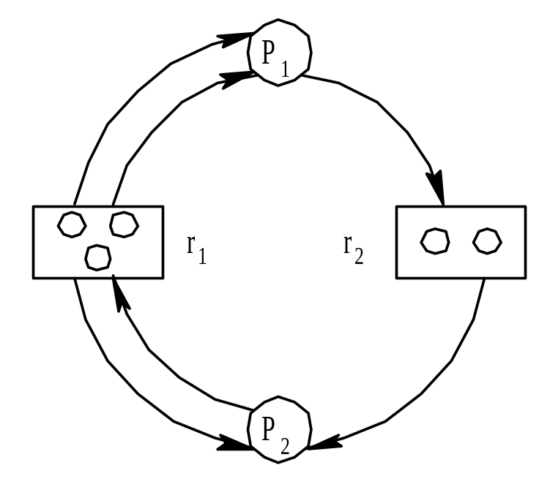
3.7 死锁的检测与解除
1 死锁的检测
1）资源分配图(Resource Allocation Graph)
图 3-19 每类资源有多个时的情况

Slide 54
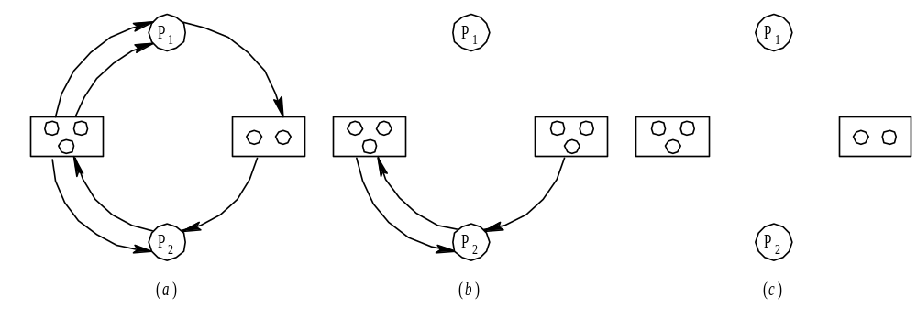
2）死锁定理
系统资源状态S（t）为死锁的充分条件是：当且仅当RAG是不可完全简化的。
可利用RAG图能否完全简化来判断系统是否已经死锁

Slide 55
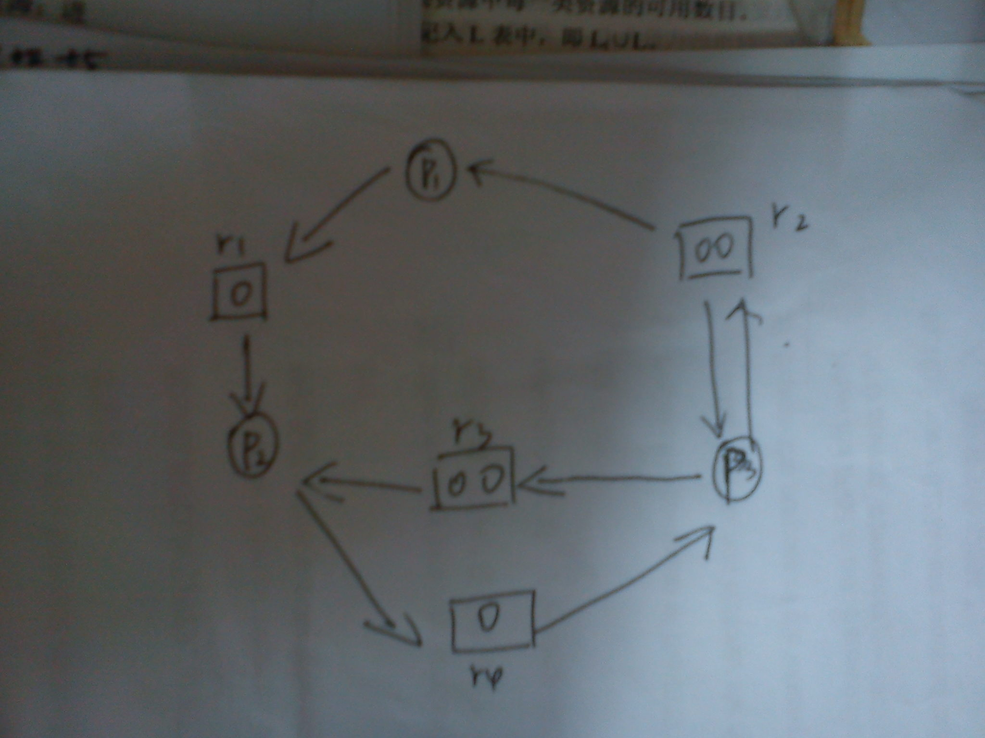

Slide 56
2、解除死锁
一旦检测到死锁，应立即消除，常用的方法有：
1、撤消进程法
逐个撤消所有死锁进程，直到解除死锁为止。
撤消进程的策略：
按优先级；
最小代价原则—撤消进程数最少、撤消路径最短。
2、挂起进程法
使用挂起/激活机构挂起一些进程，剥夺它们所占有的资源以解除死锁。

Slide 57
问题
在解决死锁的几种方法中，你认为哪种方法既能够解决死锁问题，对系统效率牺牲也不大？
预防死锁最容易实现，但是由于这种方法施加的限制条件太严格，可能会导致系统资源利用率和系统吞吐率降低。
避免死锁只需事先加以较弱的限制条件，便可获得较高的资源利用率和系统吞吐率，目前较完善的系统中常用此方法来避免发生死锁。

Slide 58
【例】某系统采用了银行家算法，则下列叙述正确的是（）
A 系统处于不安全状态时一定会发生死锁
B 系统处于不安全状态时可能会发生死锁
C 系统处于安全状态时，可能会发生死锁
D 系统处于安全状态时，一定会发生死锁
【解答】B

Slide 59
【例】在下列选项中，属于解除死锁的方法是（）
A 剥夺资源法
B 资源分配图简化法
C 银行家算法
D 资源静态分配法
【解答】A

Slide 60
【例】资源静态分配法可以预防死锁的发生，因它使死锁四个条件中的（）不成立
A 互斥条件
B 请求和保持条件
C 不可剥夺条件
D 环路等待条件
【解答】B

Slide 61
【例】系统死锁可利用（ ）来描述。
A 进程
B 程序
C 系统流程图
D 资源分配图
【答案】D

Slide 62
【例】在下列解决死锁的办法中，属于死锁预防策略的是（）
A 化简进程的资源分配图
B 银行家算法
C 资源的有序分配法
D 死锁检测法
【解答】C

Slide 63
第三章 处理机调度与死锁
主要内容：处理机调度的基本概念，调度算法，实时调度，产生死锁的原因和必要条件，预防死锁的方法，死锁的检测与解除。
基本要求：掌握处理机调度的基本概念，熟悉处理机调度算法，掌握死锁的原因和必要条件，了解死锁的预防和避免方法
重点：处理机调度算法，死锁的原因和必要条件，死锁的预防和避免方法。
难点：处理机调度算法，银行家算法。

Slide 64
作业:
课本115页，7,13,18,19,21,22

